Slide 1
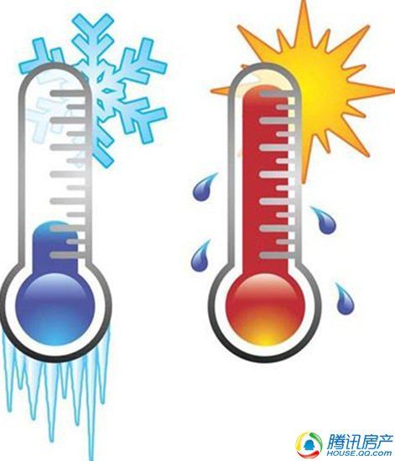
第三章 天气和气候
第二节 气温的变化与分布

Slide 2
学习目标
1.知道气温及测定方法。学会计算日平均气温、月平均气温和年平均气温。
2.用气温曲线图，说明气温的日变化和年变化规律。（重点）
3.学会阅读世界年平均气温分布图，掌握世界气温分布的基本规律。(重点、难点)

Slide 3
导读题纲 读课本P53-54回答问题
1、气温的单位是什么？使用什么仪器来测量？测量的次数是几次？几时测量？
2、读图3.10如何计算日平均气温？

Slide 4
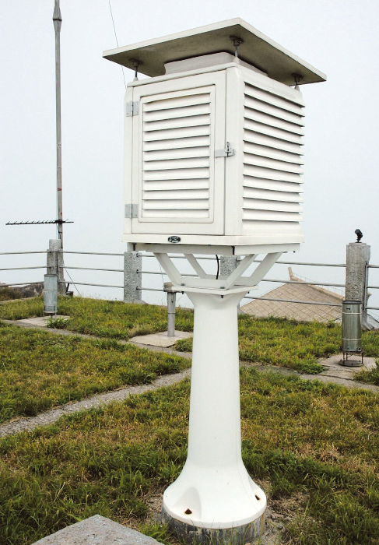
基础检测与过关(课本53页)
1.气温
（1）概念：表示_______的温度，单位是 ___，记做____。
（2）人们关心的气温值：_____气温、最低气温、平均气温。
（3）气温的测量（阅读54页的阅读材料）
方法：用放在_______里的温度计测得离地面_______ 处的
气温。
次数：4次，人工观测通常每天在8时、14时、20时、2时测。
大气
摄氏度
°C
最高
百叶箱
1.5米
日平均气温链接

Slide 5
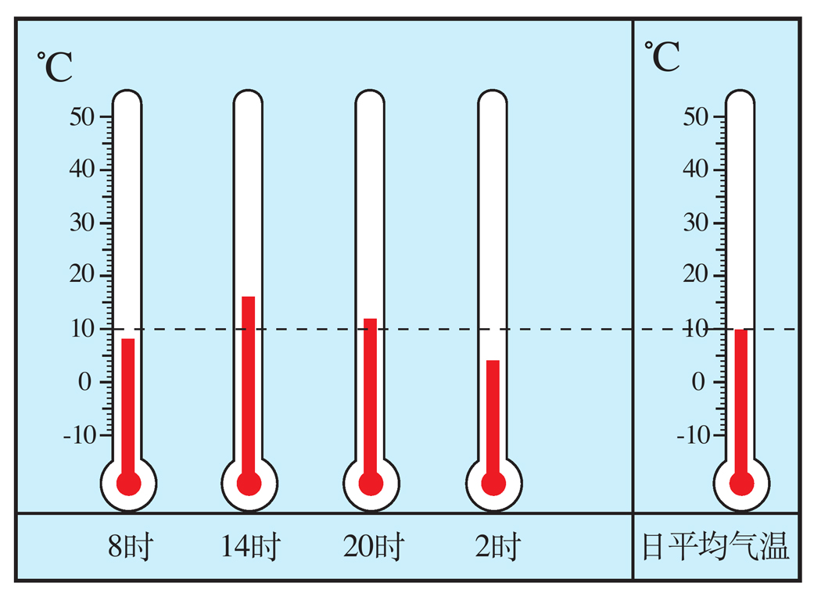
日平均气温
请读出图中4个时刻的气温值。
思考
举一反三
12°C
一天中观测气温的
平均值
16°C
4°C
日平均气温
8°C
月平均气温
一月内各日平均气温
的平均值
年平均气温
一年内各月平均气温
的平均值
怎样求出日平均气温？
（8+16+12+4）÷4=10℃
月平均气温、年平均气温如何计算？
点击返回

Slide 6
导读题纲
1、什么是气温的日变化、年变化？
2、读图3.11,，该地某日最高气温和最低气温分别是多少，出现在何时？计算出气温日较差。
3、读图3.12，该地某年份最高气温是多少？出现在几月？最低呢？计算气温年较差？
4、怎样绘制一幅气温曲线图？

Slide 7
气温的时间变化
观察与思考
同一地区在不同时间的气温状况不同（气温在时间上存在变化）

Slide 8
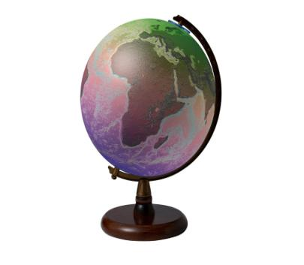
想一想
每天早晨与中午的气温一样吗？
气温日变化
暑假与寒假，你穿的衣服一样吗？
气温年变化
地球的运动
自转产生：
现象：产生昼夜交替
PPT模板：www.1ppt.com/moban/ PPT素材：www.1ppt.com/sucai/
PPT背景：www.1ppt.com/beijing/ PPT图表：www.1ppt.com/tubiao/
PPT下载：www.1ppt.com/xiazai/ PPT教程： www.1ppt.com/powerpoint/
资料下载：www.1ppt.com/ziliao/ 范文下载：www.1ppt.com/fanwen/
试卷下载：www.1ppt.com/shiti/ 教案下载：www.1ppt.com/jiaoan/
PPT论坛：www.1ppt.cn PPT课件：www.1ppt.com/kejian/
语文课件：www.1ppt.com/kejian/yuwen/ 数学课件：www.1ppt.com/kejian/shuxue/
英语课件：www.1ppt.com/kejian/yingyu/ 美术课件：www.1ppt.com/kejian/meishu/
科学课件：www.1ppt.com/kejian/kexue/ 物理课件：www.1ppt.com/kejian/wuli/
化学课件：www.1ppt.com/kejian/huaxue/ 生物课件：www.1ppt.com/kejian/shengwu/
地理课件：www.1ppt.com/kejian/dili/ 历史课件：www.1ppt.com/kejian/lishi/
气温日变化
公转产生：
现象：四季变化和五带划分
气温年变化

Slide 9
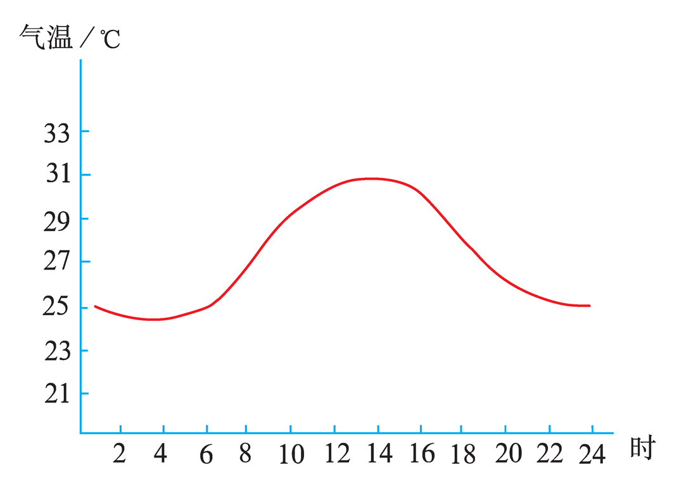
重难点精讲
气温的日变化
观察
1．气温最高值是多少？ 出现在什么时间？
31℃
2．气温最低值是多少？出现在什么时间？
气温日较差
24℃
3．最高气温与最低气温的差值是多少？
_
31℃（最高值）
24℃（最低值）
= 7℃
图3.11气温日变化
日出前后
午后2时（14时）
4.一天之中，气温变化的
一般规律是怎样的？
气温日较差
日出前后气温最低，然后气温逐渐上升
午后2时左右气温最高，随后气温逐渐降低。

Slide 10
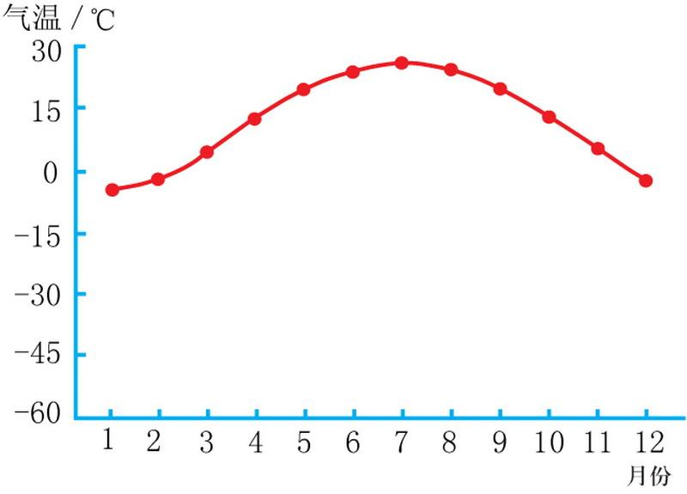
气温的年变化
图3.12气温年变化
25℃
年较差
1.该地最高月平均气温出现在几月和度数？
-5℃
7月 25℃
2.最低月平均气温出现在几月和度数？
1月最低温代表冬季
1月 —5℃
气温年较差
3.气温年较差是多少？
_
25℃（最高值）
（-5）℃（最低值）
= 30℃
7月最高温代表夏季
4.该地位于什么半球？原因是什么？
北半球，7月气温最高，是夏季

Slide 11
气温/℃
北半球海洋气温的年变化
夏季去海边的时候，是海滩的沙子温度比较高还是海水的温度比较高？
30
15
0
-15
原因
-30
-45
1
3
5
7
9
11
月份
气温最高月份_________,
气温最低月份__________.
8月份
沙子的温度比较高。因为沙子吸热比海水快，温度升高比较快。
2月份

Slide 12
练习1：判断所在半球
总结：一年中，北半球气温：
陆地 7月最高， 1月最低；
海洋 8月最高，2月最低。
南半球和北半球正好相反。
南
最冷月为7月，南半球7月为冬季，气温低
最热月为7月，北半球7月为夏季，气温高
图1
图2

Slide 13
气温的年变化
图3.12气温年变化
25℃
4.一年中，该地气温的特点
夏季炎热，冬季寒冷；气温年较差大。
-5℃
>15℃，高温或炎热
0-15℃，温和
< 0℃，寒冷

Slide 14
气温的描述
热带
最低气温>15℃ 热带（全年炎热）
最低气温在0～ 15℃ 亚热带（夏季高温,冬季温和）
最低气温在<0 ℃ 温带（夏季高温,冬季寒冷）
最高气温< 5℃ 寒带（全年寒冷）
温带
寒带

Slide 15
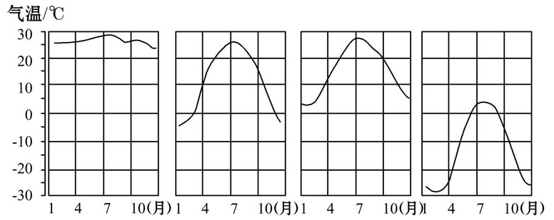
练习2：下列气温年变化曲线图属于哪些热量带
注意观察最冷月气温0°C和15°C处，以及气温年变化
15℃
0℃
热带
温带
亚热带
寒带

Slide 16
除了会读曲线图，还要学会读表格图54页活动题
读出半球位置，热量带，和气温描述特点
寒冷，位于温带
北半球，7月气温最高
气温描述特点：夏季炎热，冬季寒冷；年较差大，四季分明

Slide 17
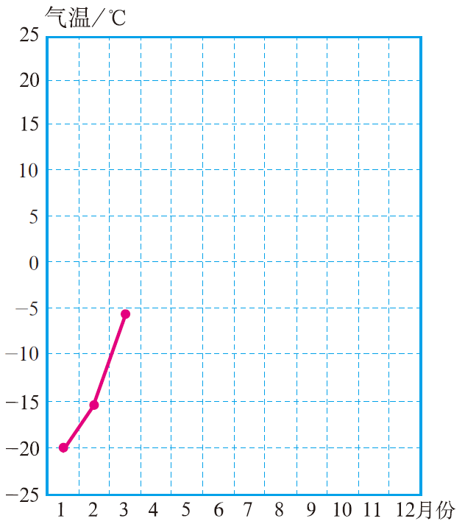
绘制气温曲线图（p54活动题第一题）
1.根据表3.2，绘出该地的气温年变化曲线图。

Slide 18
绘制气温曲线图 （比一比，看谁绘得快又好！）
1．绘出横坐标，把它平均分成
12段，分别表示 1~12月，
从左向右标上月份；
气温／℃
25
20
15
10
5
2．绘出纵坐标，根据最高
气温和最低气温的数
值，确定纵坐标的取值
范围为－25℃～25℃，
以5℃为单位刻度平分纵
坐标；
0
-5
-10
-15
-20
-25
1 2 3 4 5 6 7 8 9 10 11 12月份

Slide 19
绘制气温曲线图
气温／℃
3．在坐标图的相应位
置，逐月用点标出
气温值；
25
20
15
10
5
4．用平滑的曲线把各点
连接起来。
0
-5
-10
-15
-20
-25
1 2 3 4 5 6 7 8 9 10 11 12月份

Slide 20
气温曲线图的判读 （小结）
1．找极值
即找气温的最高值和最低值（最高气温、最低气温）；
2．看弯曲
即看气温曲线的弯曲程度的大小；
3．析变化
即分析气温的变化。
在气温日变化图中，曲线弯曲程度越大，气温的日变化越大，反之气温的日变化越小。
在气温年变化图中，通过气温判断气温的热量带及年变化。

Slide 21
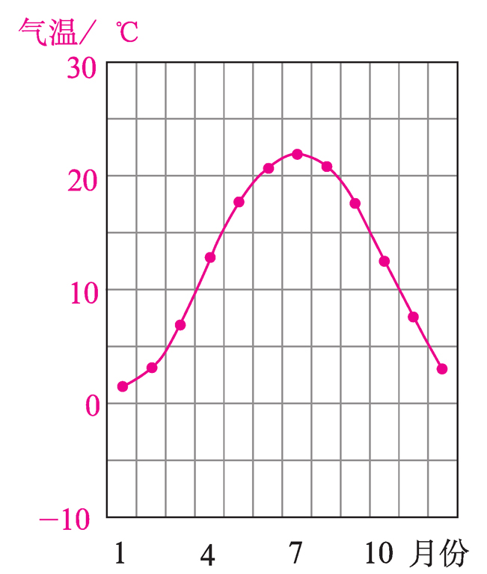
练习3：完成活动题P55,2
（1）读出最热月平均气温的数值及月份
22℃，7月
（2）读出最冷月平均气温的数值及月份
1.5℃，1月
（3）计算该地的气温年较差
22℃ - 1.5℃ = 20.5 ℃
（4）该地位于什么半球？如何判断？
北半球;最热月为七月份，是北半球夏季
(5)该地气温在一年内变化的规律是怎样的？
该地1月气温最低，随后气温逐渐上升7月气温最高，然后气温逐渐下降。

Slide 22
基础检测与过关(课本53页)
2.气温的变化
（1）日变化与日较差:①以一天为周期的气温变化，叫做气温_____。一天中_______与__________的差叫做气温日较差。
②一天中最高气温出现在____ ___左右，最低气温出现在_____ ___。
（2）年变化与年较差①以一年为周期的气温变化，叫做气温_ ____。一年内_ _ _____与___ ____ 的差叫做气温年较差。
②一年中北半球气温，大陆上___月最高，___月最低；海洋上___月最高，___月最低。南半球_____。
日变化
最高气温
最低气温
午后2时
日出前后
年变化
最高月平均气温
最低月平均气温
7
1
8
2
相反

Slide 23
随堂演练
1.一天当中，陆地最高气温出现在（ ）
A.中午12时 B.上午10时
C.午后2时 D.午后4时
2.一天当中，最低温出现在（ ）
A.中午12时 B.上午10时
C.日落时分 D.日出前后
C
D

Slide 24
3.南半球海洋月平均最高气温出现在（ ）
A.一月 B.二月
C.七月 D.八月
B

Slide 25
4.看图解答问题
气温（℃）
气温（℃）
气温（℃）
30
30
30
20
20
20
10
10
10
0
0
0
-10
-10
-10
-20
-20
-20
-30
-30
7
1
4
7
10
1
4
7
10
（月）
1
4
10
（月）
c
（月）
A
B

Slide 26
1.何地气温年较差最小？（ ）
2.何处四季分明？（ ）；何处终年高温？( )；何处
终年寒冷？（ ）
3.何地与我们学校所在地气温年变化规律最接近？( )
4.三地各在哪个温度带？（ ）
B
A
B
C
A
北温带 热带 北寒带

